Slide 1
Unsupervised Learning on Country Data
Prof. Murilo Naldi
Augusto dos Santos Gomes Vaz - 800268
Gabriel Lourenço de Paula Graton - 800432
Pietro Minghini Moralles - 792238
Vitor Matheus da Silva - 800260

Slide 2
Introdução
O dataset apresenta uma ONG fictícia chamada "HELP International", que tem como objetivo analisar quais países estão em maior necessidade para direcionar um investimento de 10 milhões de dólares ;
O objetivo do dataset é analisar os dados de 167 países para determinar os países que estão em maior necessidade de ajuda humanitária;
O dataset apresenta dados socioeconômicos como mortalidade infantil, PIB, investimento anual em saúde e inflação.

Slide 3
Por que é relevante?
Identificar países estão em maior necessidade de ajuda humanitária é essencial quando pensamos em recursos limitados
Apesar de ser uma ONG fictícia, isso poderia ser facilmente uma situação real
Entender como certas estatísticas influenciam o desenvolvimento de um país é de suma importância para a política global e local de cada país

Slide 4
Por que é complexo e desafiador?
Trata-se de um dataset muito pequeno
Outliers não podem ser retirados pois indicam tanto países em condições ótimas quanto em condições alarmantes
Não conseguimos saber ao certo a idade nem a origem dos dados

Slide 5
Visualização

Slide 6
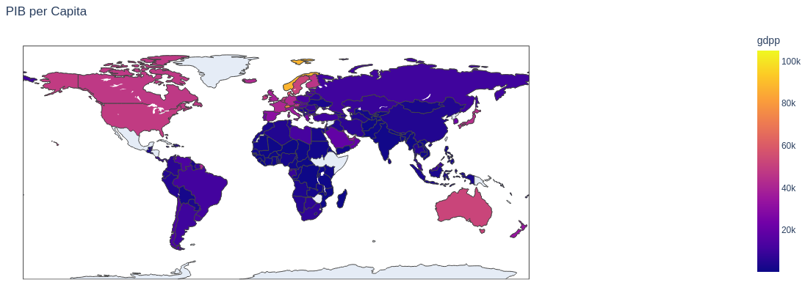
PIB per capita

Slide 7
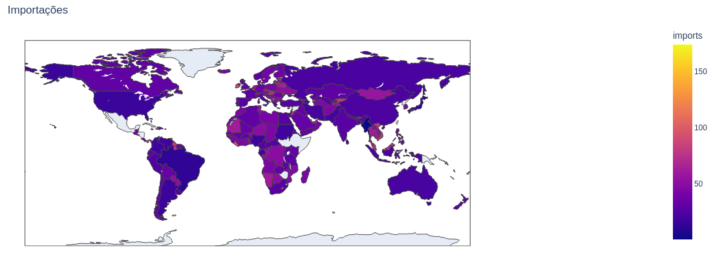
Importações

Slide 8
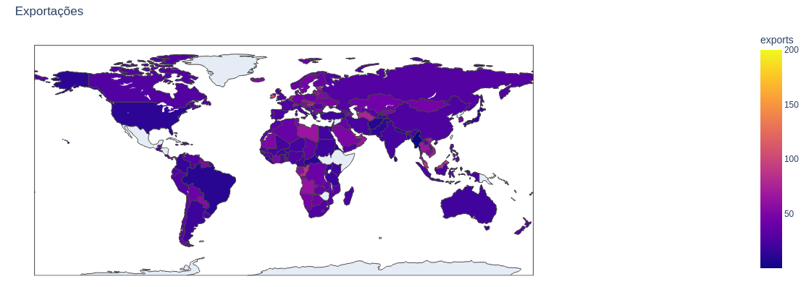
Exportações

Slide 9
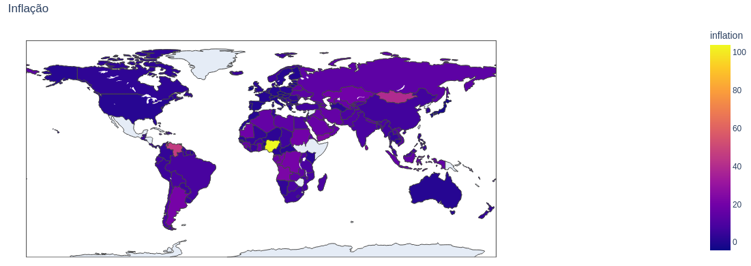
Inflação

Slide 10
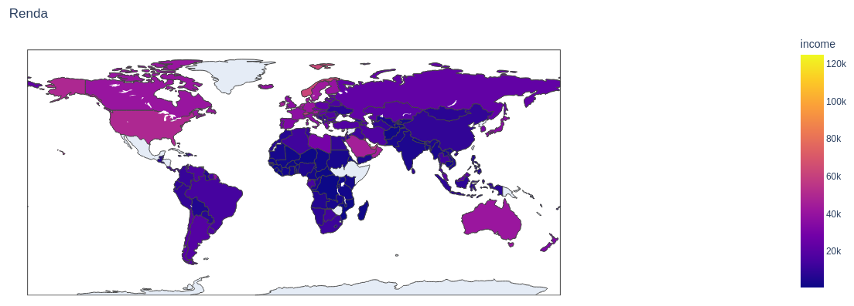
Renda

Slide 11
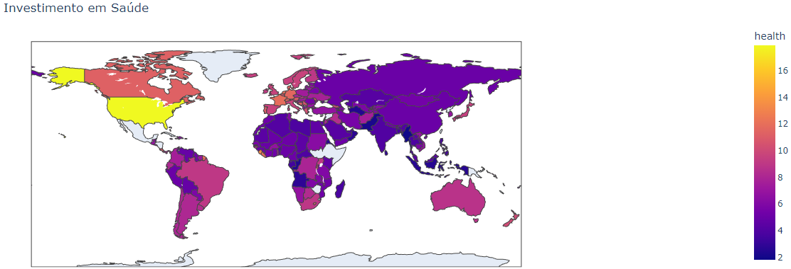
Investimento em saúde

Slide 12
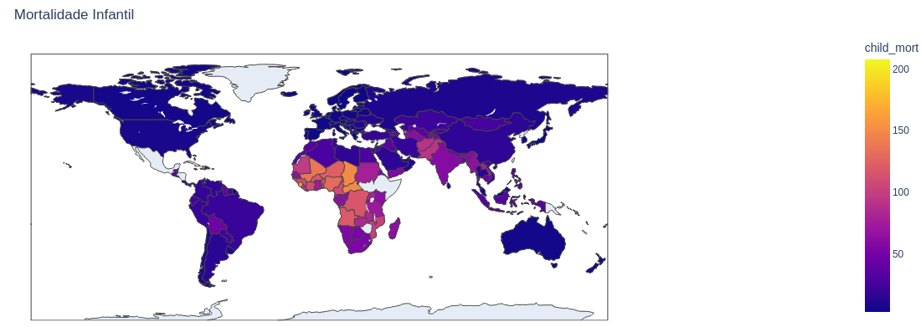
Mortalidade Infantil

Slide 13
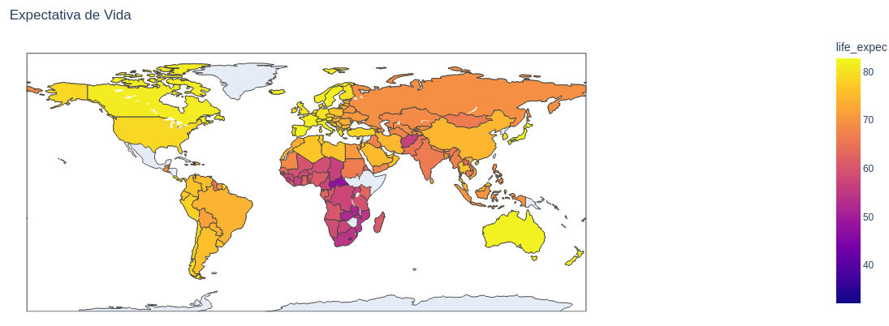
Expectativa de vida

Slide 14
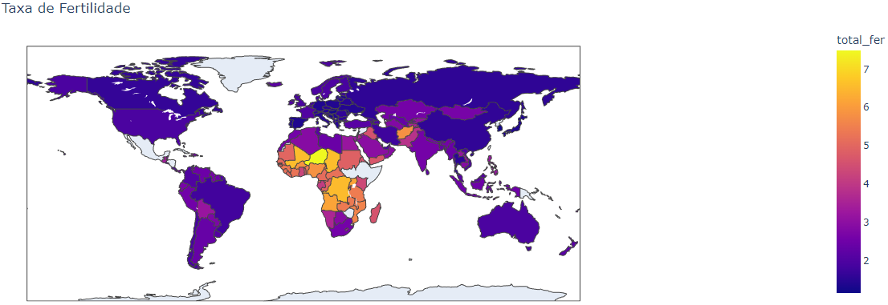
Taxa de fertilidade

Slide 15
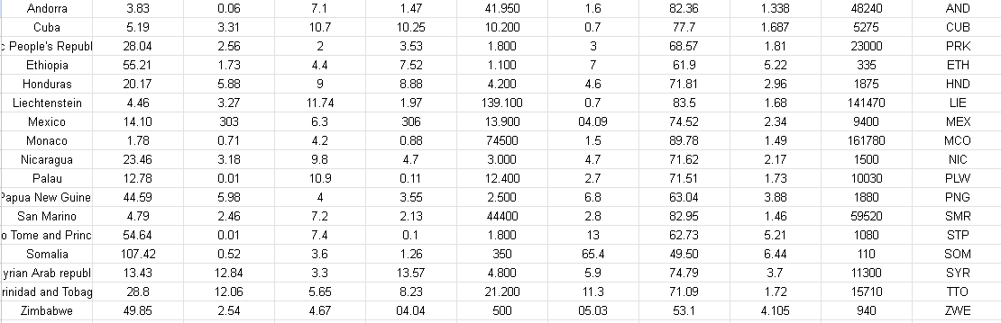
Imputação
Tentativa de imputação de novos objetos: países faltantes;
Cerca de 193-196 países no mundo atualmente;
Falta de informação sobre o ano em que os dados foram coletados;
Inconsistência com os dados originais.

Slide 16
Visualização
Outliers
Esses dados estão presentes no dataset, contudo lidar com eles não é fácil
O dataset é pequeno demais para perder tuplas, cada país tem a sua importância.
Além do mais, ao pensar em um contexto real, esses países apenas são fora da média, ou falta outros para ajudar na classificação dos mesmo ( por isso a tentativa de imputação )
Por esse motivo, não foram retirados, a fim de manter todos e não perder a verossimilhança com a realidade.

Slide 17
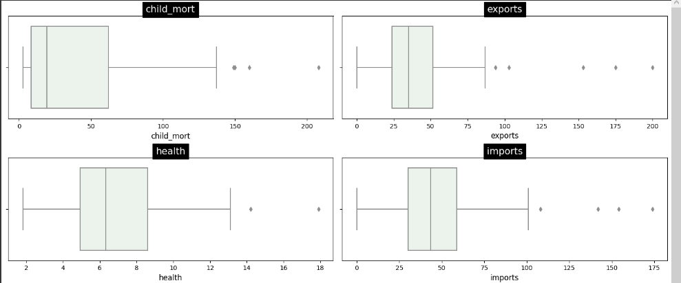
Distribuição dos dados

Slide 18
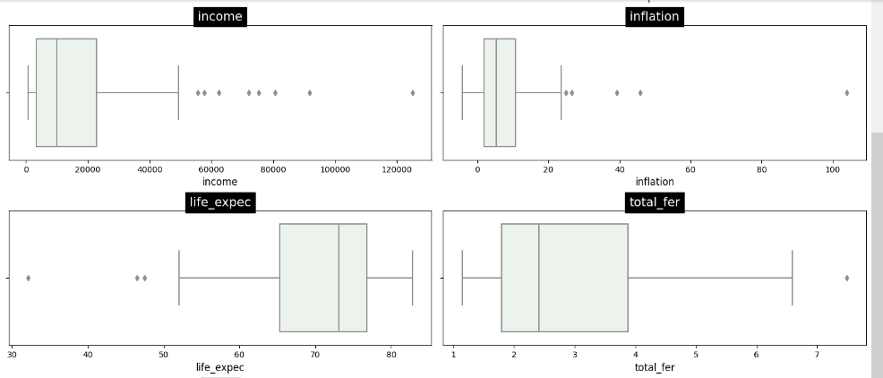
Distribuição dos dados

Slide 19
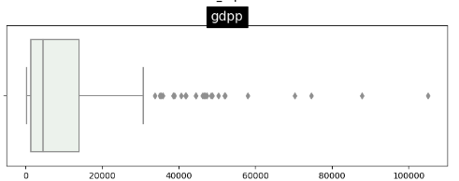
Distribuição dos dados

Slide 20
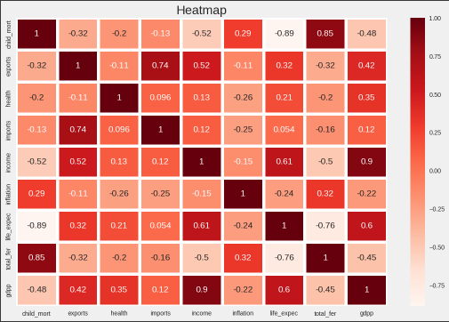
Correlação

Slide 21
Tratamento dos dados

Slide 22
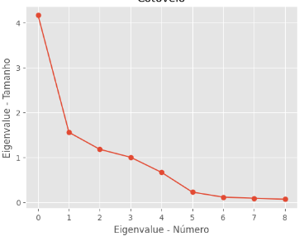
Reduzir Dimensões - k=2
Scree Plot
No referido gráfico, essa inflexão é claramente observada no índice 2. Consequentemente, nossa escolha recaiu sobre os componentes nos índices 0, 1 e 2, totalizando assim dois componentes no conjunto selecionado.
Alta Multicolinearidade
taxa de mortalidade infantil e a expectativa de vida, bem como entre a taxa de fecundidade e a renda líquida

Slide 23
Normalização
MinMaxScaler
Por usar estratégias sensíveis a normalizações, foi feita a MinMaxScaler para deixar os atributos do dataset em intervalos entre 0 e 1
StandardScaler
Após isso, foi feito esse para padronizar os dados para ter média zero e desvio padrão unitário

Slide 24
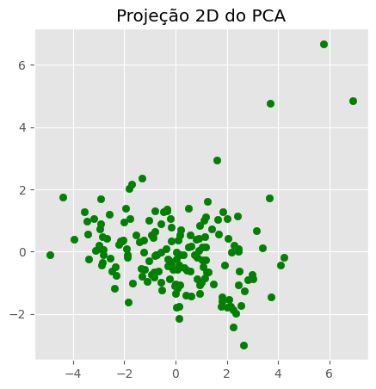
PCA

Slide 25
Abordagens

Slide 26
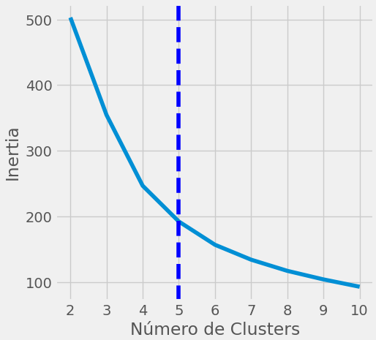
K-means
Vamos comparar o método do Cotovelo, demonstrando que 5 é o número de clusters ideal, com indicadores de validação.

Slide 27
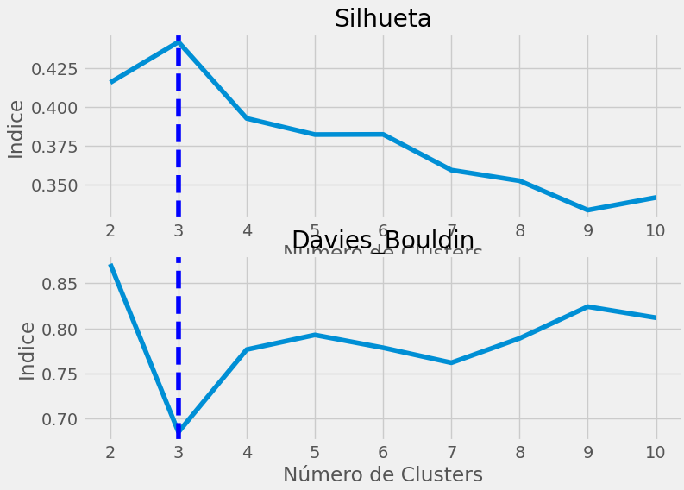
K-means - Validação
Os indicadores usados foram Silhueta e Davies Bouldin
Segundo estes, 3 clusters teriam os melhores resultados.

Slide 28
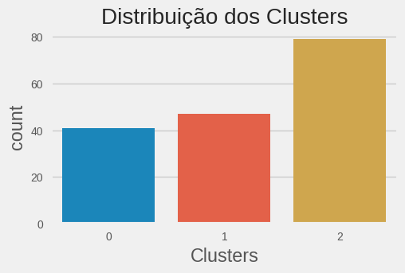
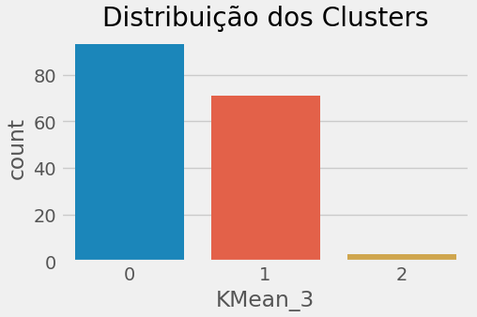
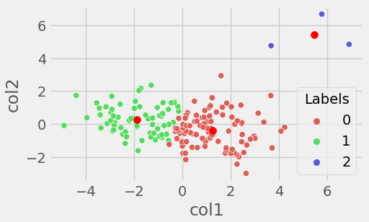
K-means 3 Clusters - Distribuição dos pontos nos grupos

Slide 29
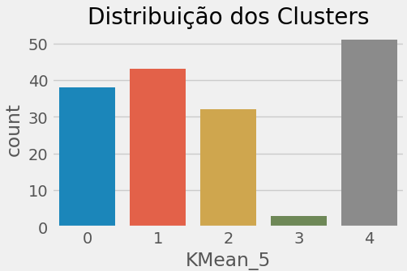
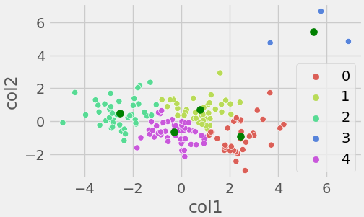
K-means 5 Clusters- Distribuição dos pontos nos grupos

Slide 30
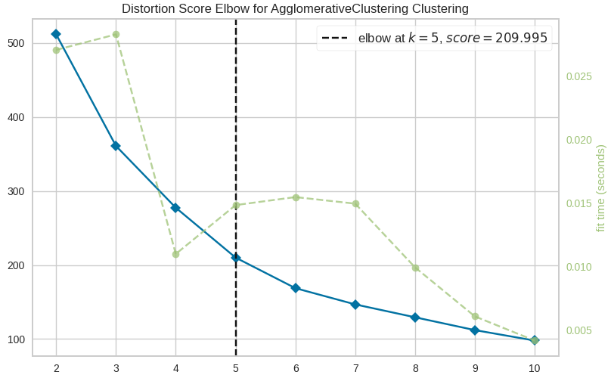
Aglomeração hierárquica
Foram testados os algoritmos de Ward, Complete-Linkage, Average Linkage e Single-linkage

Slide 31
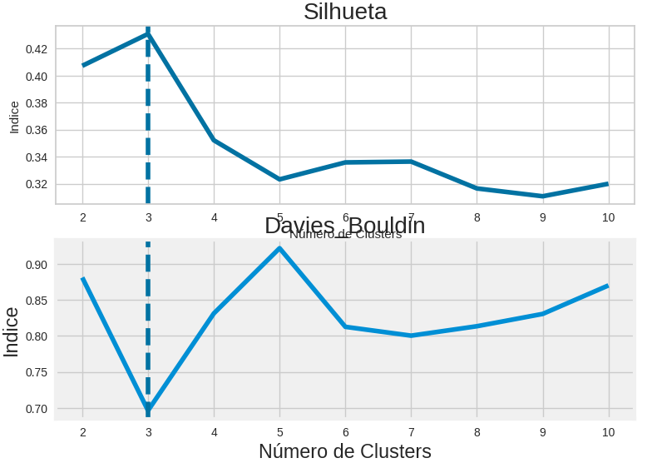
Aglomeração Hierárquica - Validação

Slide 32
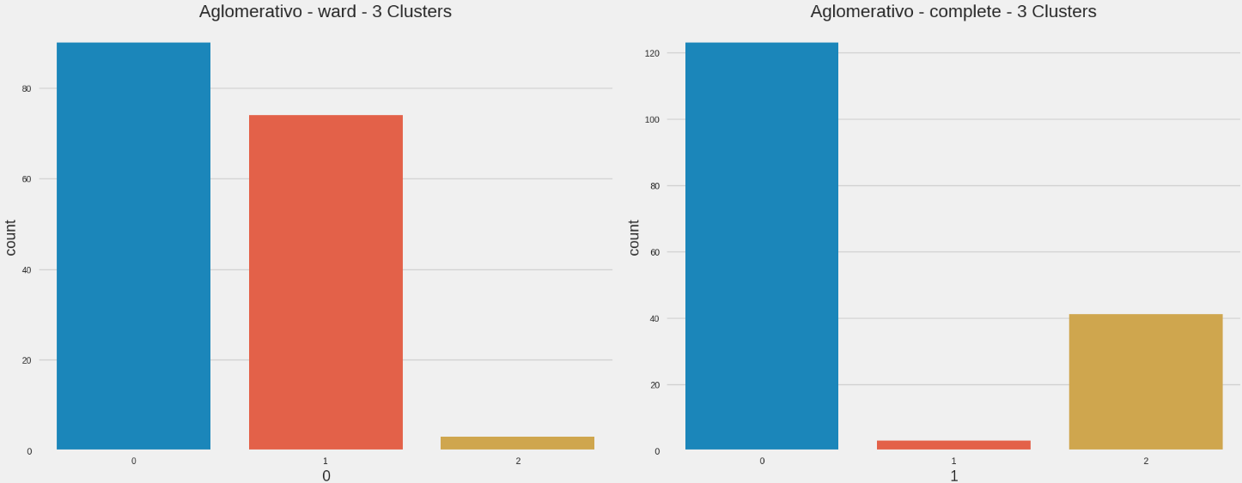
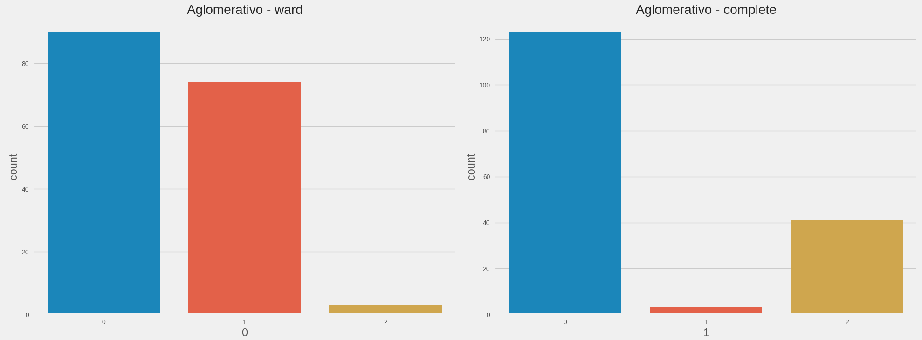
Aglomeração hierárquica - Histograma dos pontos nos grupos

Slide 33
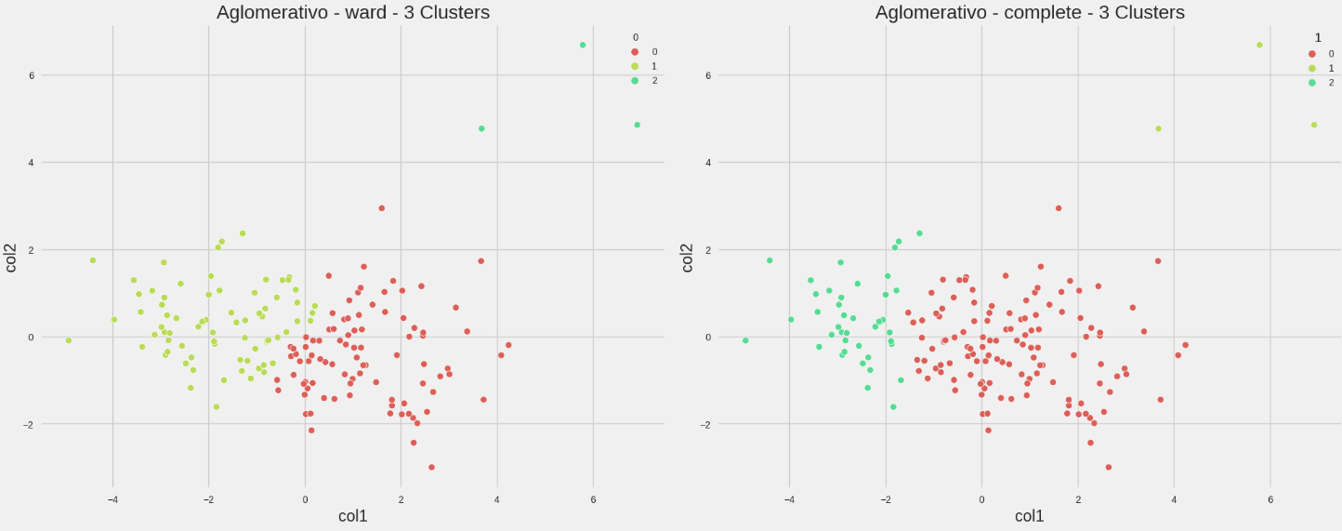
Aglomeração hierárquica - Distribuição dos pontos nos grupos

Slide 34
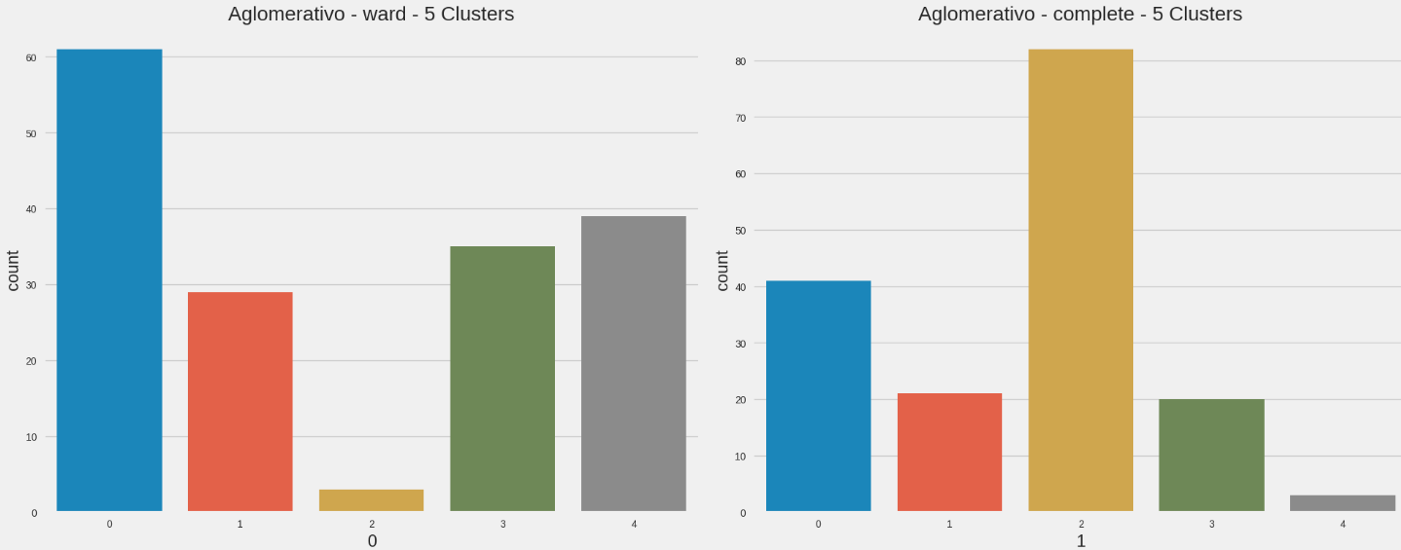
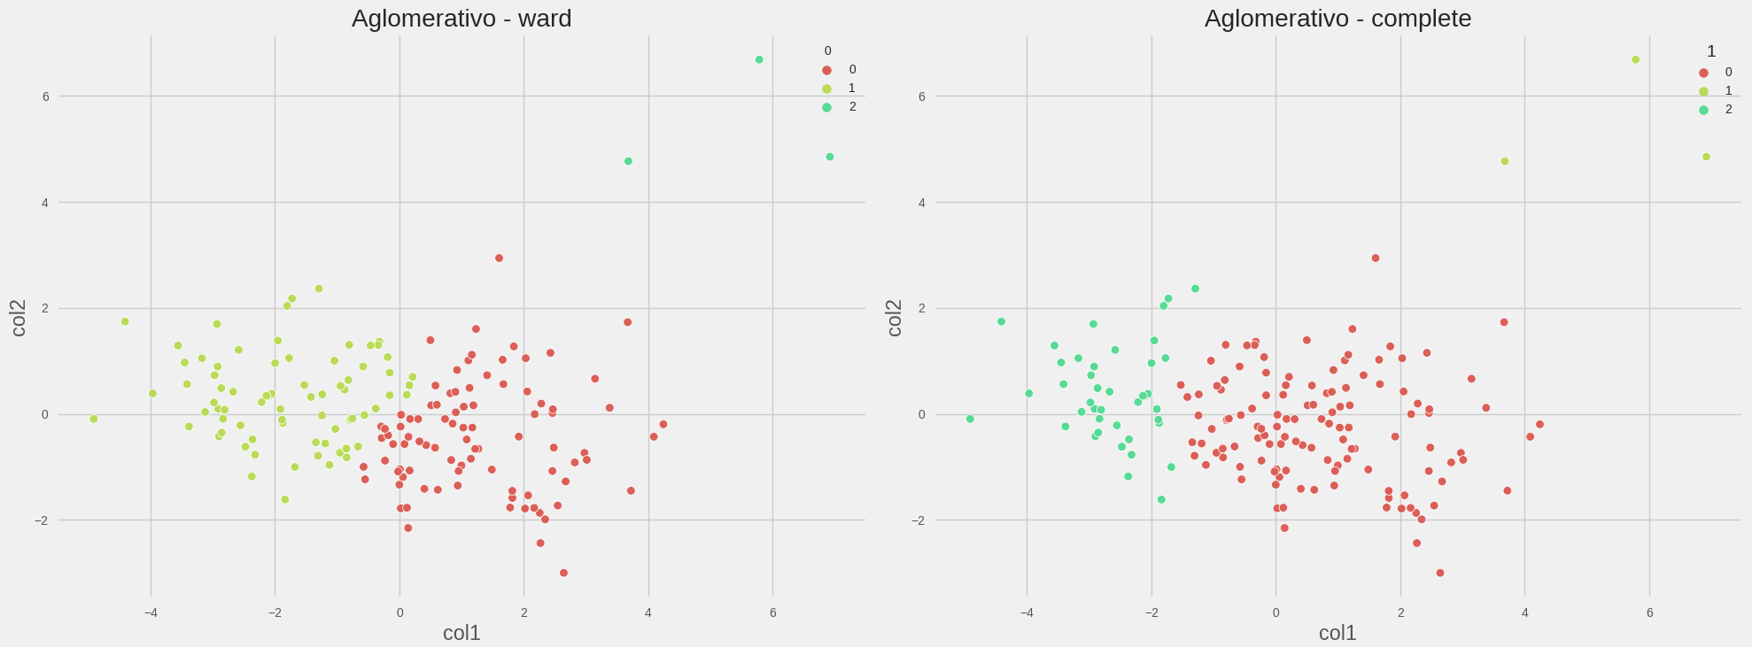
Aglomeração hierárquica - Histograma dos pontos nos grupos

Slide 35
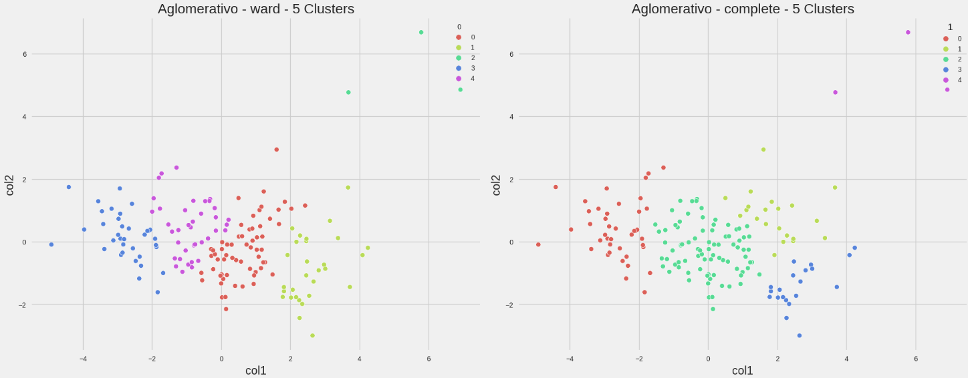
Aglomeração hierárquica - Distribuição dos pontos nos grupos

Slide 36
Conclusão

Slide 37
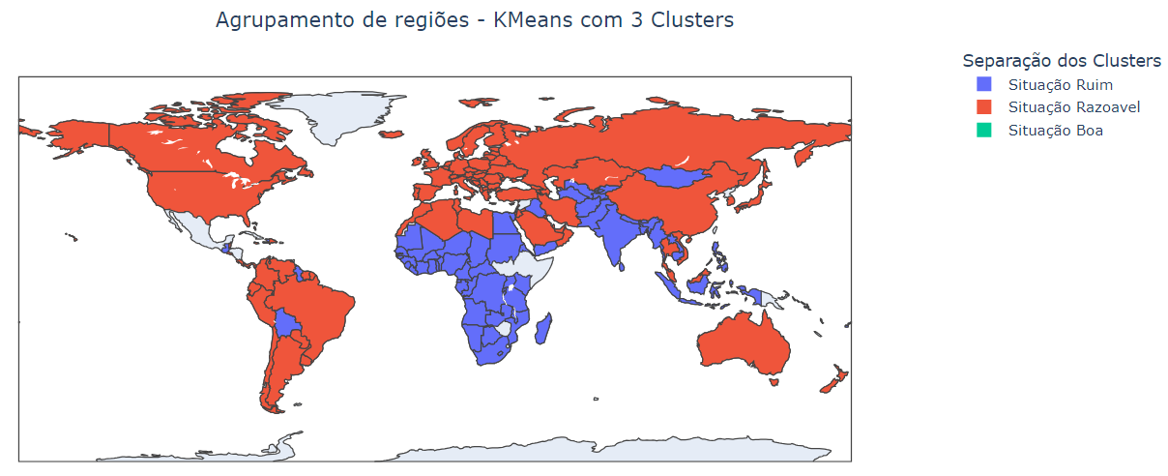
Agrupamento do K-means com 3 clusters

Slide 38
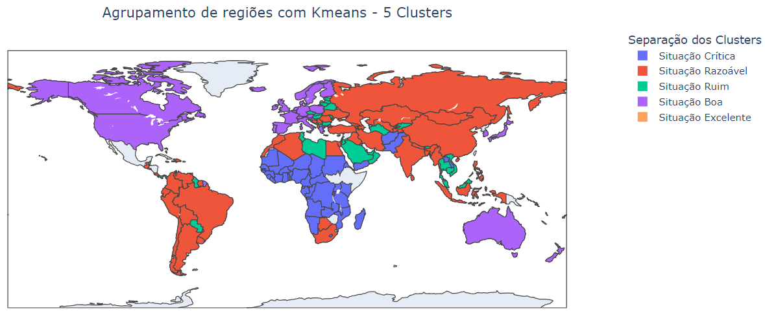
Agrupamento do K-means com 5 clusters

Slide 39
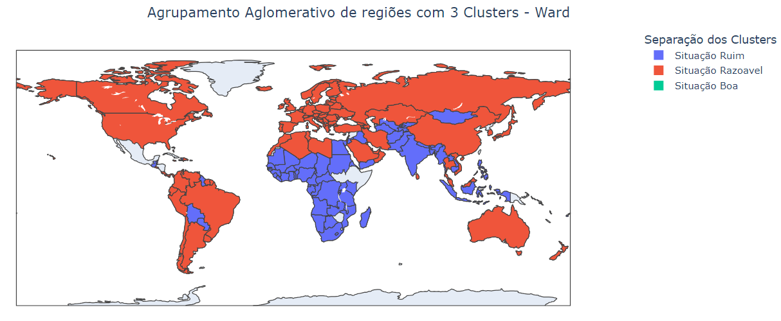
Agrupamento ward com 3 clusters

Slide 40
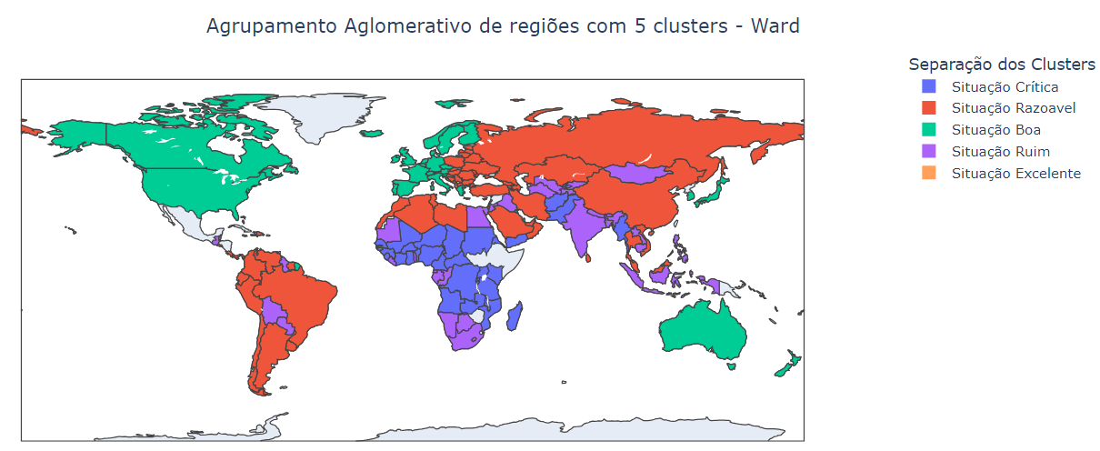
Agrupamento ward 5 clusters

Slide 41
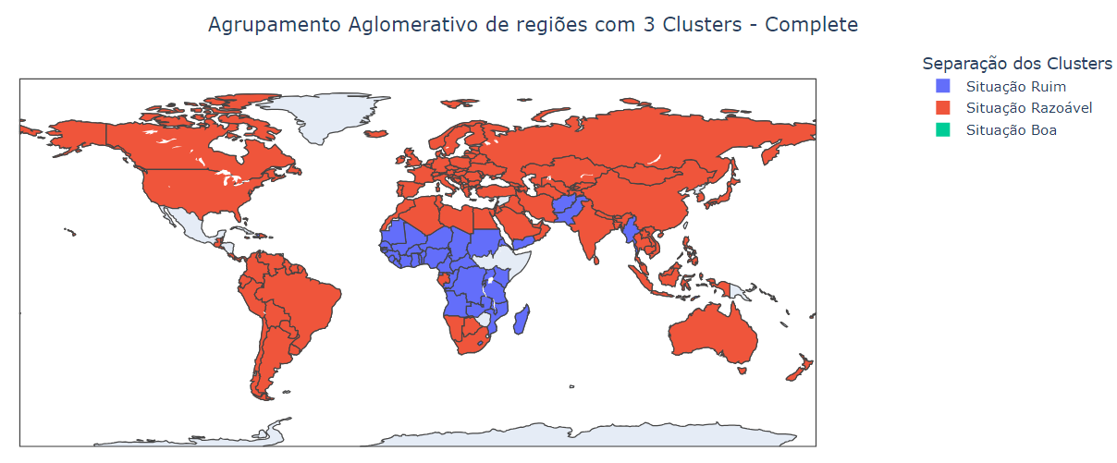
Agrupamento complete-linkage 3 clusters

Slide 42
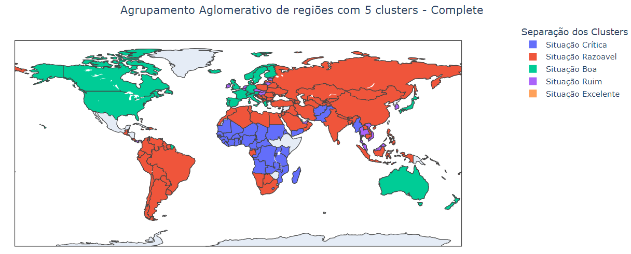
Agrupamento complete-linkage 5 clusters

Slide 43
Conclusão
Países da América do Norte, Europa Ocidental, Austrália e Nova Zelândia são agrupados, em todos os algoritmos, como países em condições socioeconômicas boas;
Países da África Subsariana classificados como os mais necessitados de ajuda nos algoritmos;
Luxemburgo é o único país classificado como condição ótima;
Número de Cluster influencia diretamente no agrupamento. Quanto mais elevado, maior delimitação de condição socioeconômica, porém, pode gerar agrupamentos inconsistentes. Uma quantidade menor de Clusters implica em uma generalização incorreta e menos especificação.

Slide 44
Obrigado!

